Slide 1
Orientación de la conducta:
Resolver los problemas al momento
Español/Spanish
OTOÑO 2012

Slide 2
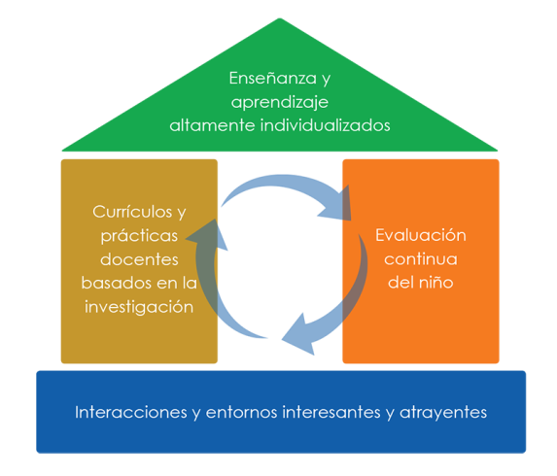
MARCO PARA LA PRÁCTICA EFECTIVA
EN APOYO A LA PREPARACIÓN PARA LA ESCUELA
PARA TODOS LOS NIÑOS
ENFOCARSE EN
LA BASE
  Apoyo social y emocional
  Aulas bien organizadas
  Interacciones didácticas

Slide 3
Objetivos
Orientar la conducta de los niños
Apoyar a los niños para resolver problemas

Slide 4
Beneficios
Estrategia común para todos los adultos
en el salón de clases
Útil con una variedad de enfoques para
resolver problemas
Permite flexibilidad y adaptaciones
para niños en forma individual

Slide 5
Pensar EN cinco
4.
Múltiples
soluciones
2.
Estar cerca
3.
Proporcionar apoyo
5.
Celebrar
el éxito
1.
Anticipar

Slide 6
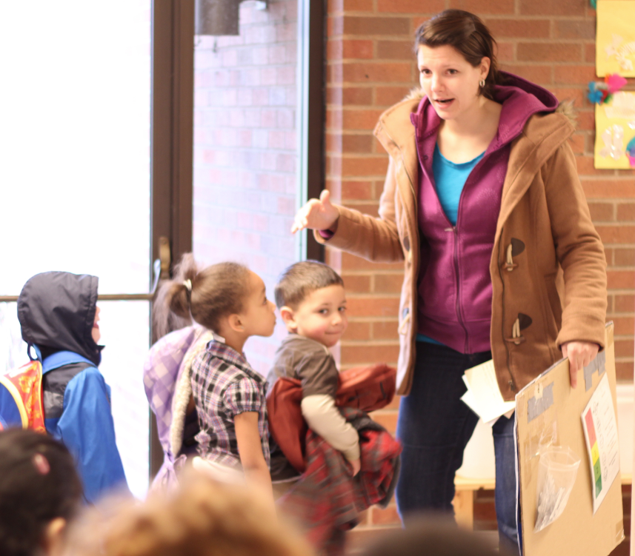
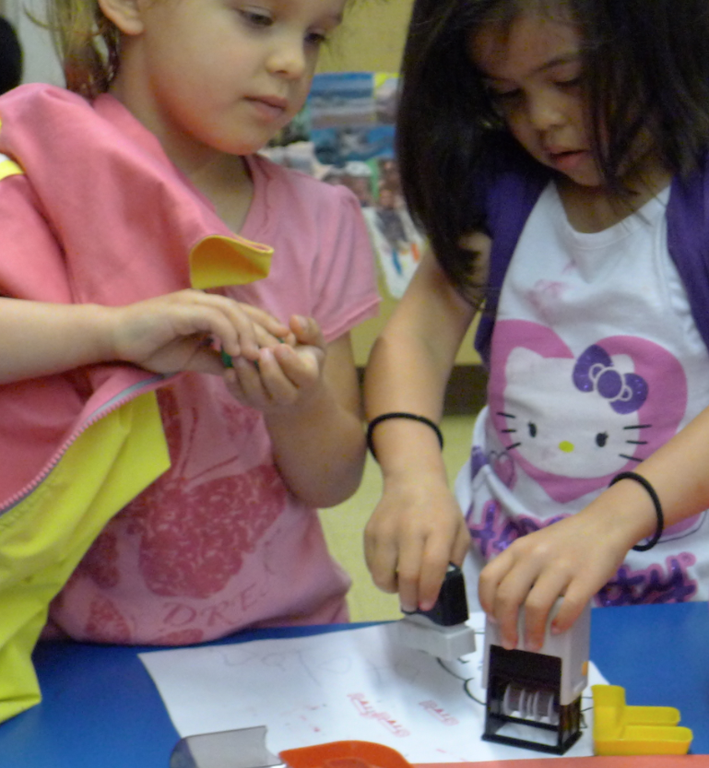
PASO 1: Anticipar
Percibir
Tener consciencia

Slide 7
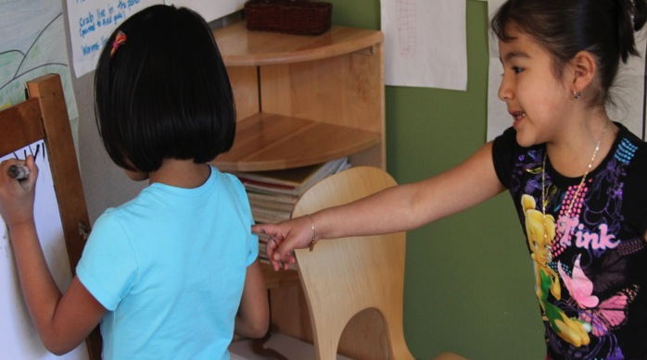
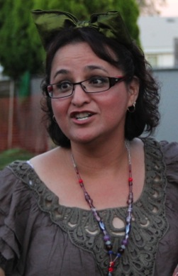
PASO 2: Estar cerca

Slide 8
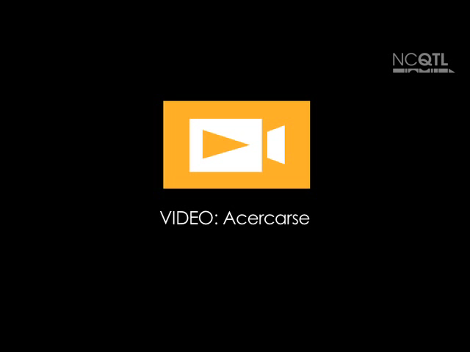
GET close Video
VIDEO: Acercarse

Slide 9

Paso 3: Proporcionar apoyo
A veces, apoyar significa…
Ayudar a los niños a permanecer cerca
A veces, apoyar significa…
Motivar
A veces, apoyar significa…
Imágenes visuales

Slide 10
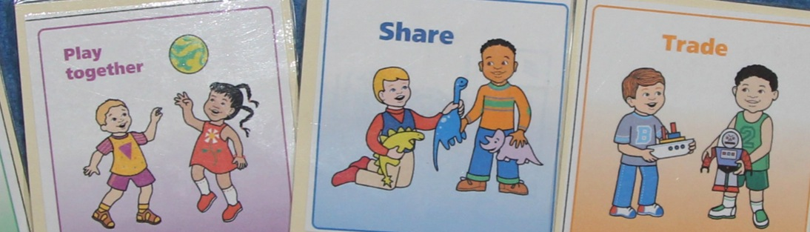
Paso 4: Múltiples soluciones
Es posible que las primeras soluciones no funcionen
Compartir
Jugar juntos
Intercambiar
Generar múltiples soluciones

Slide 11
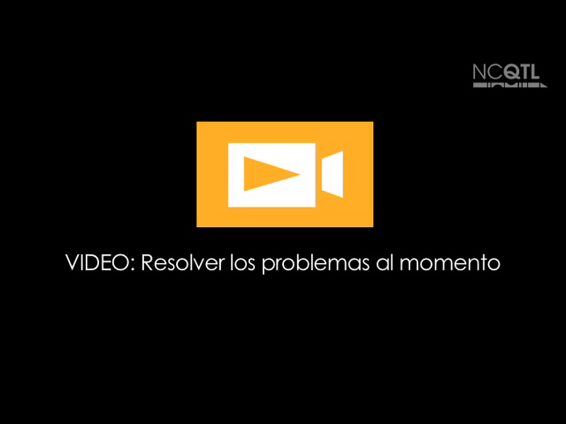
Multiple solutions video
VIDEO: Resolver los problemas al momento

Slide 12

Paso 5: Celebrar el éxito
Super-Solucionador de Problemas
<tu nombre aquí>
Fue un SUPER-SOLUCIONADOR DE PROBLEMAS el día
<fecha>
por
<tarea>

Slide 13
REPASO
4.
Múltiples
soluciones
2.
Estar cerca
3.
Proporcionar apoyo
5.
Celebrar el
éxito
1.
Anticipar

Slide 14

Si desea más información, por favor escríbanos a: NCQTL@UW.EDU o llámenos al 877-731-0764
Este documento fue preparado por el Centro Nacional para la Enseñanza y el Aprendizaje de Calidad para el Departamento de Salud y Servicios Humanos
de los Estados Unidos, Administración para Niños y Familias, Oficina Nacional de Head Start, con la subvención #90HC0002.
OTOÑO 2012

